Slide 1
Nouvelles modalités de financement de la psychiatrie
Novembre 2023

Slide 2
Plan de la présentation
  Décryptage des arrêtés à blanc (campagne 2022)
    Les compartiments du modèle
    Le montant complémentaire
    Le calcul des dotations populationnelles et dotations file active sécurisées
  La campagne 2023
  Perspectives : actualisation de l’instruction sur l’allocation des compartiments régionaux et pédagogie

Slide 3
Campagne 2022 :
Décryptage des arrêtés à blanc

Slide 4
Les compartiments du modèle
La prise en compte de la qualité
1,2%
IFAQ + Qualité du codage
6%
3%
Activités spécifiques
Des compartiments dédiés aux activités supra-régionales, aux nouvelles activités, à la structuration de la recherche pour soutenir la transformation du secteur
0,5%
Nouvelles activités
3%
Transformation
0%
Struct. de la recherche (2023)
93%
+/ - 15%
Dotation file active
Un compartiment de financement pour valoriser l’activité des établissements en incitant aux alternatives à l’hospitalisation temps plein
Poids de ces compartiments laissé à la main de chacun des secteur d’établissement
+/- 85%
Un compartiment de financement dédié à la réduction proactive des inégalités territoriales, qui met en relation un besoin de santé et une enveloppe de financement
Dotation Populationnelle

Slide 5
Des poids de compartiment différents selon les secteurs et le profil des établissements
Exemple 1 : ES ex DAF à rayonnement régional réalisant des activités spécifiques et innovantes avec structure d’appui à la recherche en psychiatrie
Exemple 2 : ES ex DAF ne réalisant pas d’activités spécifiques ni nouvelles activités ni recherche
Exemple 3: ES ex OQN ne réalisant pas d’activités spécifiques
Struct rech
IFAQ
Qualité
Nouv act.
Qualité codage
DFA
IFAQ
DFA
Qualité codage
Activités spéc.
Qualité codage
Dot pop
DFA
Dot pop
Dot pop

Slide 6
Une application progressive du nouveau modèle jusqu’en 2025
  En 2022 une sécurisation totale des recettes des établissements via le versement d’une dotation provisionnelle mensualisée
  Financement de tous les établissements depuis le 1er janvier 2022 par une dotation provisionnelle d’un montant au moins égal aux recettes 2021
  Mars 2023 : application du modèle à blanc pour tous les établissements
  Mars 2023 : Comparatif en fin d’année entre la sécurisation des recettes et l’application du modèle à blanc qui a pu donner lieu au versement d’un montant complémentaire
  2023 – 2025 : poursuite d’une sécurisation très forte avec la sécurisation des deux compartiments principaux : dotation populationnelle et dotation file active
  Dotation populationnelle : ne peut être inférieure au montant de l’année N-1
  Dotation file active : ne peut être inférieur à une quote part du montant de l’année N-1
    Valeur de la quote-part fixée nationalement, par ancien secteur de financement (DAF / OQN) après concertation des fédérations
      Sécurisation à 100% en 2023 ; concertation à venir pour 2024

Slide 7
Les compartiments du modèle en campagne 2022

Slide 8
Décryptage de l’arrêté à blanc : le chiffrage des compartiments par établissement
Activités spécifiques
Nouvelles activités
Transformation
IFAQ
Qualité du codage
Dotation populationnelle
Dotation file active
Régional / national : à partir des financements existants et/ou charges remontées dans les RTC
National : à partir des résultats obtenus par l’établissement aux indicateurs
Régional : Répartition par l’ARS d’une enveloppe régionale
National : Répartition d’une enveloppe nationale à partir de l’activité 2022

Slide 9
Modèle à blanc 2022 : dotation activités spécifiques
La liste des activités financées par ce compartiment est définie dans l’arrêté du 31/12/2022 relatif au financement des établissements de psychiatrie
Dispositifs de prise en charge des détenus : UHSA, USMP, SMPR et autre dispositif de prise en charge des détenus
Prise en charge des mineurs de retour des zones terroristes
Unités pour malades difficiles (UMD)
Unités d’accueil et de soins pour personnes sourdes
Numéro national de prévention du suicide
Centres d’excellence TSA/TND
Centre national de ressource et de résilience
Centre national de ressource réhabilitation psychosociale
Le niveau de financement 2022 a été fixé en lien avec les ARS à partir
Des financements alloués en circulaire budgétaire lorsqu’il s’agit d’activités ou structures récentes
  Ou des charges remontées dans le RTC 2019 : prise en compte des charges directes et application d’un taux de 20% de charges indirectes
  Ces montants ont été revalorisés pour tenir compte des revalorisations salariales issues du Ségur : majoration de +6,5% au titre de 2021 et de +1,5% au titre de 2022

Slide 10
Modèle à blanc 2022 : dotation nouvelles activités
Pour le modèle à blanc 2022 la dotation nouvelles activités correspond uniquement aux financements FIOP
Consolidation des financements FIOP 2019-2022
Pas de financement dédié à des AAP régionaux pour 2022 et 2023

Slide 11
Modèle à blanc 2022 : dotation transformation
  La dotation transformation correspond aux financements alloués au titre des objets suivants
Investissement
  Intégration des financements perçus par les établissements au titre des plans d’investissements nationaux (PRISM) et régionaux
  Chiffrage réalisé par les ARS en lien avec la DGOS
  Mesures ponctuelles
  Reprise du niveau global de financement 2021 au niveau régional
  Certaines mesures spécifiques allouées au titre des plans et mesures de santé publique
  Mesures visant à transformer spécifiquement l’offre de soins en psychiatrie pour un besoin ou une population précise et qui ne peuvent pas être financées par les autres compartiments du modèle dans un premier temps
  Mesures qui à terme ont vocation à rejoindre le compartiment dotation populationnelle
Renforcement ciblé de la pédopsychiatrie (à partir des crédits 2022) ;
Volet d'appui sanitaire aux unités résidentielles adultes autistes ;
Plateformes de coordination et d'orientation TND
Volet psychiatrique du SAS;
VigilanS : mission nationale – ARS HDF uniquement
AFT
Institut de stimulation cérébrale - ARS IDF uniquement
HU en pédopsy
Postes de CCA
Mesures BRAUN (mesures nuit)

Slide 12
Modèle à blanc 2022 : dotation IFAQ
  Répartition d’une enveloppe nationale de 113M€ soit 1% OD PSY selon les résultats des établissements aux indicateurs suivants :
Indicateurs transverses
  Certification de l’établissement
  Qualité de lettre de liaison à la sortie
  Evaluation et prise en charge de la douleur somatique.
Indicateurs somatiques de la HAS
  Évaluation cardio-vasculaire et métabolique chez les patients adultes
  Repérage et proposition d’aide à l’arrêt des addictions​
Indicateur spécifique PSY de l’ATIH
  Mesure des hospitalisations de longue durée à temps plein en soins libres
  Les établissements sont comparés entre eux au sein de groupes d’établissements aux caractéristiques comparables
4 groupes de comparaison selon la taille de la file active, le caractère sectorisé / non sectorisé et pour les non sectorisés, la réalisation de prise en charge à temps complet
  La dotation dépend des résultats obtenus et de l’amélioration de ces résultats. Elle est proportionnelle aux recettes de l’établissements
  Détail des résultats par établissement : à télécharger sur la plateforme TRANSFERT de l’ATIH

Slide 13


Modèle à blanc 2022 : Qualité du codage
Enveloppe fixe de 20 M€ soit 0,2 % de l’OD
Définition d’une part de financement par établissement
  Niveau de base (fonction de la contribution) => au prorata des dotations provisionnelles pour chaque établissement
Répartition entre les indicateurs de ce niveau de base
  Par établissement, niveau de base réparti à part égale entre les indicateurs auxquels l’établissement est éligible (par exemple, ¼ enveloppe par indicateur si ES éligible à 4 indicateurs)
Seuils et rémunération
  Fixation de plusieurs seuils par indicateur (ex: seuil qualité minimale = 60% et seuil haute qualité = 90%)
  Distribution de l’enveloppe en fonction du score
    Si seuil haute qualité < Score => 100% de l’enveloppe sur cet indicateur
    Si seuil qualité minimale < Score < seuil haute qualité => 50% de l’enveloppe sur cet indicateur
    Si Score < seuil qualité minimale => 0% de l’enveloppe sur cet indicateur
Redistribution des enveloppes non distribuées aux meilleurs
  Redistribution aux ES ayant atteint le seuil de haute qualité, par indicateur (au prorata du niveau de base)
Notes:
Travail conjoint DGOS/ATIH pour pré identifier les ES qui exercent ces PeC et processus de validation des ARS pour confirmer pré-ciblage

Slide 14
Modèle à blanc 2022 : Qualité du codage
Proportion des établissements dans chacun des seuils de rémunération
Rémunération :
TAUX DE CHAÎNAGE groupe de patients non-exclusivement ambulatoire
TAUX DE CHAÎNAGE groupe de patients exclusivement ambulatoire
SCORE PRÉSENCE DIAGNOSTIC PRINCIPAL
SCORE PRÉSENCE CODE POSTAL
SCORE COHÉRENCE NOMBRE DE VENUES
entre Fichcomp et RPS
* Note de lecture : En 2021, 87% des établissements atteint le seuil de rémunération 100 % pour l’indicateur taux de chaînage groupe de patients non-exclusivement ambulatoire

Slide 15
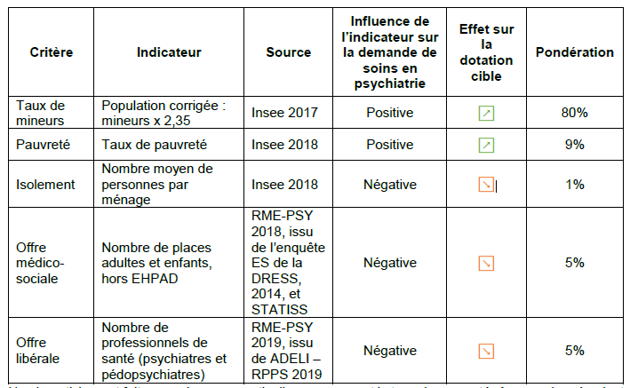
Modèle à blanc 2022 : dotation populationnelle
  Etape 1 : allocation des dotations populationnelles du national vers le régional selon les critères définis par voie réglementaire
  5 critères populationnels
  Permet la comparaison entre les ressources actuelles et les ressources « cibles » par région
  Toutes les régions voient leurs moyens progresser mais plus rapidement pour celles qui sont aujourd’hui défavorisées.
  Révision des critères et de leur pondérations tous les 5 ans après une phase de concertation

Slide 16

Modèle à blanc 2022 : dotation populationnelle
  Etape 2 : chaque région, en concertation avec la section psychiatrie du comité d’allocation de ressources définit ses propres règles de répartition entre établissements
Cette répartition infra-régionale doit permettre de renforcer l’adéquation entre les moyens alloués et la réponse aux besoins de la population
Possibilité d’identifier deux sous-enveloppes avec une logique propre de répartition : enveloppe de contractualisation (max 2%) et activités spécifiques régionales
Pour appuyer les ARS dans ce premier exercice du modèle à blanc trois outils ont été mis à leur disposition :
  Un outil de cartographie proposé par l’ANAP permettant d’identifier des critères populationnels ayant un impact sur la consommation de soins. Cet outil a été mis à disposition des CCAR.
  Un outil de simulation proposé par l’ANAP permettant de réaliser une répartition de la dotation entre les territoires de la région puis entre les établissements à partir de leur contribution à la prise en charge.
  Un outil DGOS synthétisant par établissement le pré-chiffrage des différents compartiments et proposant une dotation populationnelle non modélisée calculée sur la base des recettes historiques.
  La quasi-totalité des régions a choisi pour ce premier exercice à blanc de réaliser une répartition de la dotation populationnelle en fonction des recettes historiques des établissements

Slide 17
La dotation file active : temps complet et temps partiel
Pondérations journalières
Pour les prises en charge à temps complet ou à temps partiel, les pondérations journalières sont propres à chaque forme d’activité et dépendent de l’âge du patient (adulte / enfant) .
Quelle que soit la durée de prise en charge, chaque journée d’hospitalisation d’une même forme d’activité a une pondération journalière égale.
L’hospitalisation de jour est déclinée en 5 modalités de venues (individuel / collectif, un ou plusieurs intervenants) qui ont des valeurs de pondération différentes pour les ex-OQN
Majorations spécifiques
Un forfait soins sans consentement peut s’ajouter aux pondérations journalières : appliqué une fois / patient /an
Application – sous conditions – de coefficients de majoration pour les prises en charge jeunes adultes, gérontopsychiatrie, unité de crise spécialisée, réhabilitation intensive
En 2022 / 2023, seuls les coefficients Jeunes adultes sont différents de 1 pour les établissements ex-DAF

Slide 18
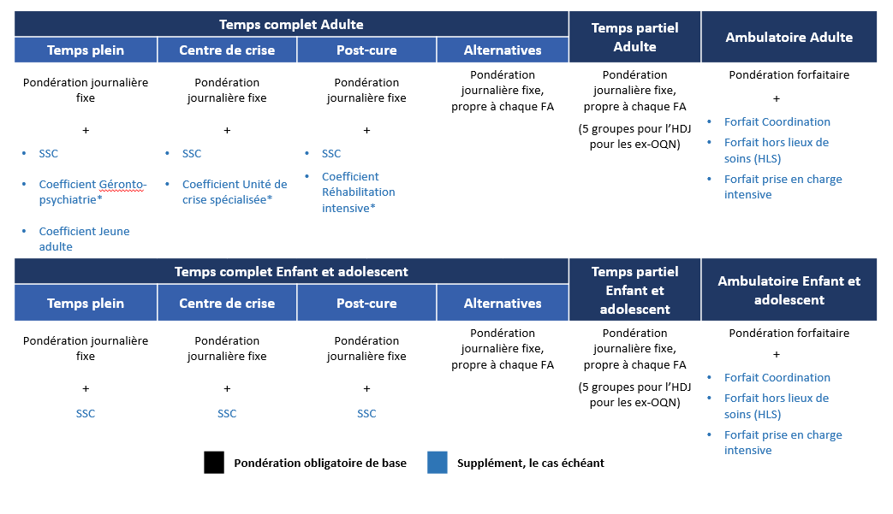

Slide 19
La dotation file active : ambulatoire
Pondération forfaitaire selon le nombre d’actes sur l’année
la pondération n’est pas journalière mais forfaitaire, en fonction de la catégorie d’âge (enfant ou adulte). A chaque patient est affecté une pondération forfaitaire en fonction de son nombre d’actes cumulés sur l’année N, selon des paliers prédéterminés (1-2, 3-6, 7-12, etc)
Sont comptabilisés les actes dits d’accompagnement (A), d’entretien (E) ou de groupes (G) dans la limite de 15 actes sur une même journée et de 730 actes sur l’année.
Majorations
Majoration Coordination : concerne les actes réalisés en l’absence du patient et s’applique aux patients avec au moins un acte Démarche (D) ou Réunion (R) sur l’année N.
Majoration hors lieux de soins : s’applique à tous les patients avec au moins un acte effectué hors lieux de soins de l’établissement (PMI, lieu scolaire, lieu médico-social avec ou sans hébergement, domicile).
Majoration pour prise en charge intensive : concerne tous les patients avec au moins 15 actes effectués sur au moins 12 jours différents dans une période de maximum trois semaines, par au moins deux intervenants de type différent

Slide 20
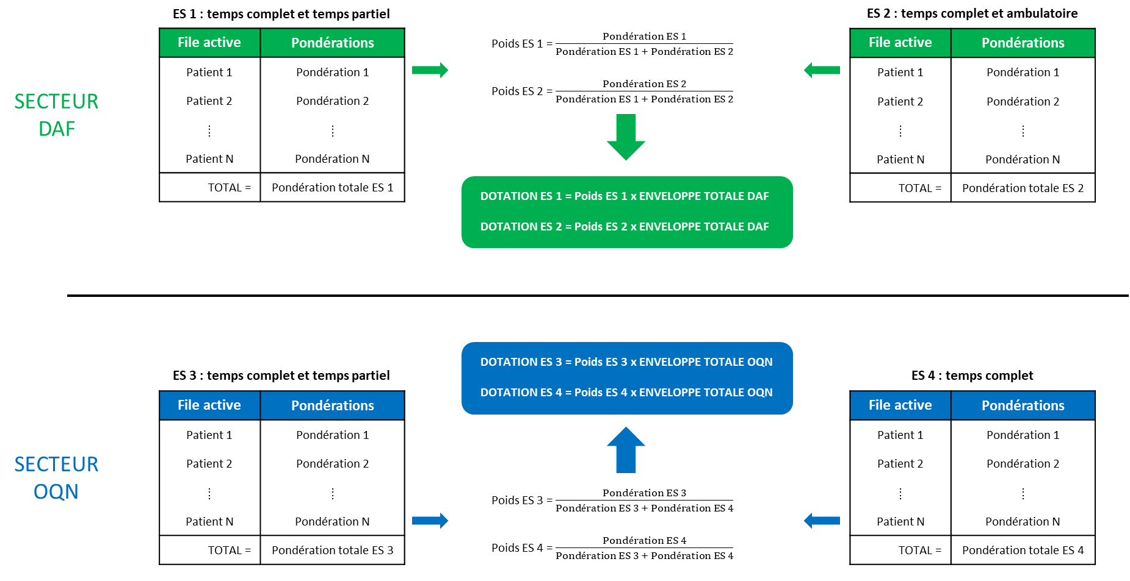
DFA : De la pondération à la valorisation
Un total de points est calculé par établissement
L’enveloppe DFA de chacun des secteurs (DAF/OQN) est répartie entre les établissements au prorata de ce total de « points »

Slide 21
Le montant complémentaire 2022 et le calcul des dotations sécurisées 2023

Slide 22
Modèle à blanc 2022 et montant complémentaire
Cas 1 : l’application du modèle est supérieure aux recettes 2022 déjà versées
Cas 2 : l’application du modèle est inférieure aux recettes 2022 déjà versées
Modèle à blanc
Montant compl.
Dotation provisionnelle 2022
Modèle à blanc
IFAQ
Dotation provisionnelle 2022
Transformation
IFAQ
Activités spécifiques
Transformation
Dotation file active
Activités spécifiques
Dotation populationnelle
Dotation file active
Dotation populationnelle
Versement d’un montant complémentaire correspondant à une partie de l’écart constaté
Pas de versement complémentaire, les recettes 2022 restent sécurisées

Slide 23
Deux tiers des établissements ont perçu un montant complémentaire en dernière circulaire budgétaire 2022
160M€ ont été alloués au titre du montant complémentaire en C4
Pour 380 établissements (67%) le total du modèle à blanc est supérieur à la dotation provisionnelle. Ces établissement ont perçu un montant complémentaire en C4.

Slide 24
Recettes sécurisées en 2023
Principe : sécurisation des recettes 2022 au périmètre dotation populationnelle et dotation file active
1
Recettes 2022
Dotation provisionnelle 2022 + montant complémentaire
2
Recettes 2022 au périmètre dot pop / DFA
Recettes 2022 – [compartiments ciblés modèle à blanc : activités spécifiques, nouvelles activités, transformation, ifaq, DQC ]
3
Application de la répartition dot pop / DFA constatée dans le modèle à blanc
Recettes 2022 au périmètre dot pop / DFA * poids dot pop dans le total dot pop / DFA modèle à blanc 2022
Dot pop sécurisée 2023
DFA sécurisée 2023

Slide 25
La campagne 2023

Slide 26
Paramètres de la campagne 2023
    Progression globale de l’OD PSY fixée à 4,3% correspondant à 497M€ de mesures nouvelles dont
    281M€ au titre des mesures nouvelles 2023 au titre mesures catégorielles RH et inflation exceptionnelle 2023
    74M€ de mesures nouvelles ciblées notamment issues des assises de la santé mentale
    142M€ d’autres mesures nouvelles pour soutenir le développement des activités de psychiatrie
    Paramètres de la campagne après avis des fédérations
    Maintien des poids respectifs dotation populationnelle / dotation file active de 2022
      85% dotation populationnelle / 15% dotation file active pour les ES ex-DAF
      15% dotation populationnelle / 85% dotation file active pour les ES ex-OQN
    Maintien de la sécurisation à 100% de la DFA en 2023 pour les ES ex-DAF et ES ex-OQN

Slide 27
Les étapes de la campagne 2023
Avril (première circulaire budgétaire) : première notification des dotations du modèle
  Dotation populationnelle : à minima le montant sécurisé + financement des mesures catégorielles RH
  Dotation file active : montant sécurisé
  IFAQ et Qualité du codage : reconduction à titre provisoire des montants 2022
Octobre (deuxième circulaire budgétaire) : actualisation de la DFA sur la base de l’activité M6
  Dotation file active : calcul sur la base de l’activité M1-M6 et actualisation des mensualités le cas échéant
  Dotation populationnelle : allocation de la croissance
Mars 2024 (dernière circulaire budgétaire) : Notification de la DFA, IFAQ et DQC définitives
  Notification de la dotation IFAQ 2023 sur la base des résultats obtenus
  Notification de la DFA et de la DQC 2023 définitive

Slide 28
Evolution des compartiments en 2023
Nouvelles activités :
  Arrivée à échéance des projets FIOP 2019 (bascule vers le compartiment transformation du financement des projets pérennisés)
  Nouvel AAP prévu en 2023
  IFAQ : maintien du niveau de l’enveloppe nationale et évolution des indicateurs
  Liste des indicateurs pour 2023 fixée dans l’arrêté IFAQ du 30 Août 2023
    Certification de l’établissement
    Qualité de lettre de liaison à la sortie
    Evaluation et prise en charge de la douleur somatique.
    Mesure des hospitalisations de longue durée à temps plein en soins libres
  DQC : maintien du niveau de l’enveloppe nationale et des indicateurs
  Structuration de la recherche : financement alloué pour structuration des dispositifs d’appui en région

Slide 29
Intégration des mesures ciblées aux compartiments du modèle
Mesures | Compartiments
Renforcement des moyens des CMP + CMPIJ Amélioration de l’accès aux soins somatiques Renforcement des centres régionaux du psychotraumatisme Plan de résorption des demandes de diagnostic en attente auprès des CRA) | Dotation populationnelle / Dotation file active
Offre de soins aux personnes détenues Centres d’excellence TSA et TND | Activités spécifiques
FIOP (nouvel AAP+ prolongement du financement des projets lauréats en 2020/2021/2022) | Nouvelles activités
Augmentation de l’offre d’AFT Volet psychiatrie du SAS Création des PCO précoce Autisme et TND et extension aux 7-12 ans Organisation et prise en charge des enfants témoins de féminicide au sein du couple Renforcement ciblé de la pédopsychiatrie Volet d’appui sanitaire aux unités résidentielles adultes autiste Pérennisation des projets FIOP 2019 | Transformation
Structuration des dispositifs d’appui en région | Structuration de la recherche

Slide 30
Dotation populationnelle : la DGOS a invité les ARS à procéder à l’allocation au prorata des bases historiques en 2023
Cadre très sécurisé jusqu’en 2025 afin de permettre à tous d’appréhender les impacts induits par ces nouvelles modalités de financement.
Besoin d’apporter de nouvelles évolutions à l’outil de simulation ANAP et de procéder à une phase de concertation supplémentaire
Une actualisation de l’instruction « allocation des compartiments régionaux » est également prévue sur deux points principaux
  La liste des activités spécifiques régionales
  La méthode de répartition de la dotation populationnelle infrarégionale pour tenir compte de l’évolution de l’outillage et répondre à la demande des acteurs d’une plus grande transparence sur les transferts éventuels de financement entre secteurs DAF et OQN
Dans ce contexte, les ARS ont été invitées à procéder à l’allocation de la dotation populationnelle 2023 au prorata des bases historiques – hors sécurisation et mesures fléchées.
  Les ARS ayant développé leur propre méthodologie d’allocation peuvent, après consultation de leur CCAR, utiliser cette méthodologie pour répartir la croissance de dotation populationnelle. Si cette allocation entraine un transfert de financement entre secteur DAF et secteur OQN elle devra être partagée avec le CCAR.

Slide 31
DFA : régularisation à M6 dans un cadre de sécurisation des DFA
Principes
DFA sécurisée = DFA notifiée aux établissements début 2023, calculée sur la base des recettes 2022
DFA théorique = DFA calculée à partir de l’activité 2023. Compte tenu de la sécurisation, aucun établissement ne perçoit sa DFA théorique
DFA finale = à minima égale à la DFA sécurisée, avec un complément pour les ES pour lesquels DFA théorique > DFA sécurisée
Cas 1 : DFA théorique > DFA sécurisée
Cas 2 : DFA théorique < DFA sécurisée
DFA sécurisée
DFA théorique
DFA finale
DFA sécurisée
DFA théorique
DFA finale
Deux étapes :
A mi- année : notification d’une DFA intermédiaire sur la base de l’activité M6
Calcul de la DFA théorique sur la base de l’activité M6
Si DFA théorique > DFA sécurisée : allocation d’un complément de DFA (50% des mesures nouvelles DFA distribuées)
Notification d’une DFA intermédiaire : DFA sécurisée + complément
En fin d’année : notification d’une DFA finale sur la base de l’activité M12

Slide 32
Perspectives

Slide 33
Les activités spécifiques régionales vont être complétées
3 activités supplémentaires sont indiquées comme Activités Spécifiques Régionales
Soins sans consentement (uniquement pour les établissements autorisés à la mention « soins sans consentement » – Article R. 6123-200)
Activité de liaison et/ou participation des personnels des structures autorisées à l’activité de psychiatrie au sein des structures des urgences telles que définies au 3° de l’article R6123-1 du code de la santé publique dans les conditions définies à l’article R6123-32-9
Hospitalisation à temps complet des mineurs
Le contexte de sécurisation impose une méthode particulière pour ces activités
Le financement de ces activités, historiquement inclus dans les DAF ou les PJ, est de fait inclus aux dotations populationnelles et dotations file activé sécurisées garanties jusqu’en 2025 inclus
L’objectif consiste ainsi à isoler ces activités au sein de la dotation populationnelle, au niveau régional et pour les établissements concernés
Les ARS en lien avec les CCAR auront ainsi jusqu’à l’année 2026 pour documenter les moyens actuellement consacrés à ces activités et déterminer au regard de la pertinence des organisations et de leur adéquation avec le besoin, le niveau de financement de ces activités au sein de la dotation populationnelle
Des travaux seront lancés prochainement par la DGOS pour définir la méthode d’évaluation des organisations et des charges associées pour déterminer le besoin de financement en DotPop

Slide 34
Le pas à pas de l’allocation de la dotation populationnelle va être actualisé
Ancien pas-à-pas
Identifier les activités spécifiques régionales
Déterminer une maille pertinente d’analyse territoriale
Distribuer les ressources-cible par établissement
Arbitrer sur marge de 2%
Critères régionaux de pondération
Pas d’évolution de principes
Nouvelles ASR
Pas d’évolution de principes
Distinction enfants / adultes
Pas d’évolution de principes
File active ou journées
Pas d’évolution
Nouvelle étape
Nouvelle étape
Pas d’évolution
Nouvelle étape
Nouveau pas-à-pas
Identifier les activités spécifiques régionales
Déterminer une maille pertinente d’analyse territoriale
Distribuer les ressources-cible par établissement
Arbitrer sur marge de 2%
Différencier les enveloppes par secteur
Différencier les enveloppes enfants et adultes
Critères régionaux de pondération
Documenter les effets redistributifs
Avis CCAR

Slide 35
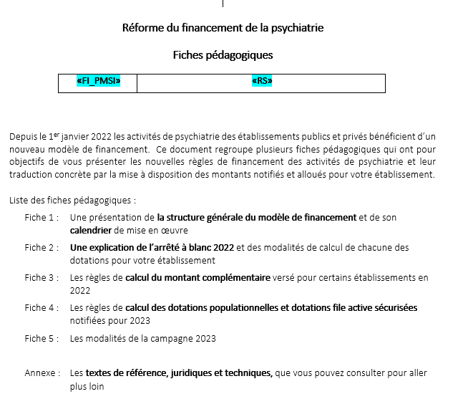
Des fiches pédagogiques par établissement vont être mises à disposition
Un document comprenant 5 fiches pédagogiques :
Principes du modèle et calendrier
Modèle à blanc 2022
Montant complémentaire
Dotations sécurisées 2023
Campagne 2023
Un document individualisé avec les montants de chaque établissement
-> A télécharger prochainement sur le site de l’ATIH
Egalement à venir : actualisation des tableaux OVALIDE pour mise en cohérence avec les règles appliquées pour le calcul de la DFA

Slide 36
Textes de référence
Textes réglementaires Articles L.162-22, L 162-22-19 , R.162-31-2 et suivants du code de la sécurité sociale Décret n°2021-1255 du 29 septembre 2021 relatif à la réforme du financement des activités de psychiatrie (version révisée du 31 décembre 2022) Arrêté du 31 décembre 2022 relatif au financement des établissements de santé exerçant des activités de soins mentionnées au 2° de l’article L 162-22 du code de la sécurité sociale Arrêté du 31 mars 2023 relatif aux dotations relatives à la file active et à la qualité du codage mentionnées à l’article R 162-31-3 du code de la sécurité sociale dans le champ des activités de psychiatrie Instructions Instruction N° DGOS/R4/2023/21 du 27 février 2023 relative aux compartiments régionaux du modèle de financement de la psychiatrie Instruction N° DGOS/R4/2023/37 du 30 mars 2023 relative au soutien de la structuration de l’animation territoriale de la recherche en psychiatrie et santé mentale Notice technique ATIH campagne 2022 : https://www.atih.sante.fr/notice-financement-psychiatrie-2022

Slide 37
Annexes

Slide 38
Dotation file active : les pondérations du temps complet
Section d'activité | Classe d'âge / Majoration | Forme d'activité | Pondération
Temps Complet | Adulte | Hospitalisation à temps plein | 1.000
 |  | Séjour thérapeutique | 1.000
 |  | Hospitalisation à domicile | 1.000
 |  | Accueil familial thérapeutique | 1.000
 |  | Appartement thérapeutique | 1.000
 |  | Centre de postcure psychiatrique | 1.525
 |  | Centre de crise | 2.016
 | Enfant | Hospitalisation à temps plein | 4.686
 |  | Séjour thérapeutique | 4.686
 |  | Hospitalisation à domicile | 4.686
 |  | Accueil familial thérapeutique | 4.686
 |  | Centre de postcure psychiatrique | 2.546
 |  | Centre de crise | 4.686
 | Forfait SSC | SSC1 : à la demande d'un représentant de l'Etat | 20.741
 |  | SSC2 : à la demande d’un tiers ou pour péril imminent | 9.956

Slide 39
Dotation file active : les pondérations du temps partiel
Section d'activité | Classe d'âge | Forme d'activité | Pondération
Temps partiel | Adulte | Hospitalisation à temps partiel de jour: Collectif et un intervenant | 0.740
 |  | Hospitalisation à temps partiel de jour: Individuel et un intervenant | 2.134
 |  | Hospitalisation à temps partiel de jour: Collectif et plusieurs intervenants | 0.982
 |  | Hospitalisation à temps partiel de jour: Individuel et plusieurs intervenants | 3.137
 |  | Hospitalisation à temps partiel de jour: Séance de sismothérapie | 0.455
 |  | Hospitalisation à temps partiel de nuit | 1.650
 |  | Prise en charge en atelier thérapeutique | 0.740
 | Enfant | Hospitalisation à temps partiel de jour: Collectif et un intervenant | 1.311
 |  | Hospitalisation à temps partiel de jour: Individuel et un intervenant | 2.873
 |  | Hospitalisation à temps partiel de jour: Collectif et plusieurs intervenants | 1.784
 |  | Hospitalisation à temps partiel de jour: Individuel et plusieurs intervenants | 4.223
 |  | Hospitalisation à temps partiel de nuit | 1.650
 |  | Prise en charge en atelier thérapeutique | 0.740

Slide 40
Focus sur l’application des coefficients (1/2)
Conditions d’application des coefficients de pondération jeunes adultes et gérontopsychiatrie
  Identification de l’établissement par l’ARS (vaut pour l’HC et l’HTP)
  Respect de la conditions d’âge (18-25 ans / + 64 ans)
  Remontée de l’UM dans Fichcomp
  Pour les établissements identifiés par l’ARS (condition 1), la pondération journalière des patients âgés de 18 à 25 ans (condition 2) et pris en charge dans l’UM remontée par l’établissement (condition 3) est majorée du coefficient jeunes adultes
  Pour les établissements identifiés par l’ARS (condition 1), la pondération journalière des patients âgés de plus de 64 ans (condition 2) et pris en charge dans l’UM remontée par l’établissement (condition 3) est majorée du coefficient géronto-psychiatrie

Slide 41
Focus sur l’application des coefficients (2/2)
Conditions d’application des coefficients de pondération unité de crise spécialisée et réhabilitation intensive
  Identification de l’établissement par l’ARS
  Respect de la forme d’activité (centre de crise / post-cure)
  Remontée de l’UM dans Fichcomp
  Pour les établissements identifiés par l’ARS (condition 1), la pondération journalière des patients codés en centre de crise (condition 2) et pris en charge dans l’UM remontée par l’établissement (condition 3) est majorée du coefficient centre de crise spécialisé
  Pour les établissements identifiés par l’ARS (condition 1), la pondération journalière des patients codés en post-cure (condition 2) et pris en charge dans l’UM remontée par l’établissement (condition 3) est majorée du coefficient réhabilitation intensive

